Slide 1
Sistema de Gestão de Conteúdo
Marcelo Roldrin Barros Silva

Slide 2
Sistema de Gestão de Conteúdo
Os Sistemas de Gerenciamento de Conteúdo, comumente chamados de SGC ou CMS (Content Management System – termo em inglês) , são sistemas de informação que facilitam e auxiliam a construção e manutenção de sítios de forma rápida e prática.

Slide 3
Sistema de Gestão de Conteúdo. Onde utilizar?
Um portal onde não há gerenciamento de conteúdo. Onde é necessária a integração da equipe técnica com a equipe de comunicação, ou com a equipe de jornalismo. O processo de disponibilização da informação é lento e penoso.

Slide 4
Sistema de Gestão de Conteúdo. Quando não utilizado
Neste cenário ocorre:
Falta de autonomia do jornalista.
Trabalho repetitivo por parte da pessoa da área técnica.
Perda de tempo das partes

Slide 5
Sistema de Gestão de Conteúdo. Quando utilizado.
Neste cenário ocorre:
Aumento de autonomia.
Otimização de tempo de trabalho.
Agilidade no processo.
Economia de tempo de trabalho, aumento da produtividade.

Slide 6
Sistema de Gestão de Conteúdo.
De acordo com a Resolução nº 7 do Comitê Executivo do Governo Eletrônico, de 29 de julho de 2002, que estabeleceu regras e diretrizes para os sítios na Internet da Administração Pública Federal, estes deverão implementar ferramentas de controle editorial das informações publicadas, observadas as seguintes diretrizes.

Slide 7
Sistema de Gestão de Conteúdo.
No capítulo II - Do controle e monitoramento dos sítios – a resolução explicita funcionalidades que devem estar presentes em todos os sítios da APF:

Slide 8
Sistema de Gestão de Conteúdo.
Art. 6º Os órgãos e entidades da Administração Pública Federal deverão implementar ferramentas de controle editorial das informações publicadas, observadas as seguintes diretrizes:

Slide 9
Sistema de Gestão de Conteúdo. Art. 6º
I - as ferramentas de publicação a serem adotadas deverão permitir o monitoramento da inclusão e atualização do conteúdo dos sítios e da expiração de validade das informações, quando for o caso;

Slide 10
Sistema de Gestão de Conteúdo. Art. 6º
II - as informações devem ser organizadas, sempre que possível, em bancos de dados administrados por módulo de gestão descentralizado;

Slide 11
Sistema de Gestão de Conteúdo. Art. 6º
III - as informações e serviços deverão ser estruturados de modo a permitir seu manuseio e manutenção independente da participação de técnicos especializados;

Slide 12
Sistema de Gestão de Conteúdo. Art. 6º
IV - a data da informação e a periodicidade de sua atualização devem ser publicadas, quando for o caso.

Slide 13
Sistema de Gestão de Conteúdo.
Um SGC é um sistema que integra uma série de soluções para a administração, manutenção e evolução de sítios, em conformidade com a Resolução nº 7. Por automatizarem o processo de gestão e publicação, permitem que usuários não-técnicos possam criar conteúdos com maior facilidade. Um SGC possui uma série de funcionalidades nativas, sendo que boa parte dos sistemas existentes possui as seguintes funções presentes:

Slide 14
Sistema de Gestão de Conteúdo. Funções.
•Administração de permissões de usuários e de seus direitos (cadastro, autenticação, autorização e auditoria);
•Sistema de administração e edição de modelos (templates) gráficos:
•Editores de conteúdo WYSIWYG e HTML;
•Biblioteca para armazenamento de conteúdos em diversos formatos (odt, doc, html, pdf, png, etc);

Slide 15
Sistema de Gestão de Conteúdo. Funções.
•Geração automática de RSS e outras formas de publicação;
•Administração e indexação do conteúdo;
•Controle de versões;
•Mecanismo de busca.

Slide 16
Sistema de Gestão de Conteúdo. Segurança
Acompanhar as comunidades sobretudo acerca dos avisos de falha de segurança.
Outro cuidado é com a instalação e personalização de temas e plugins.

Slide 17
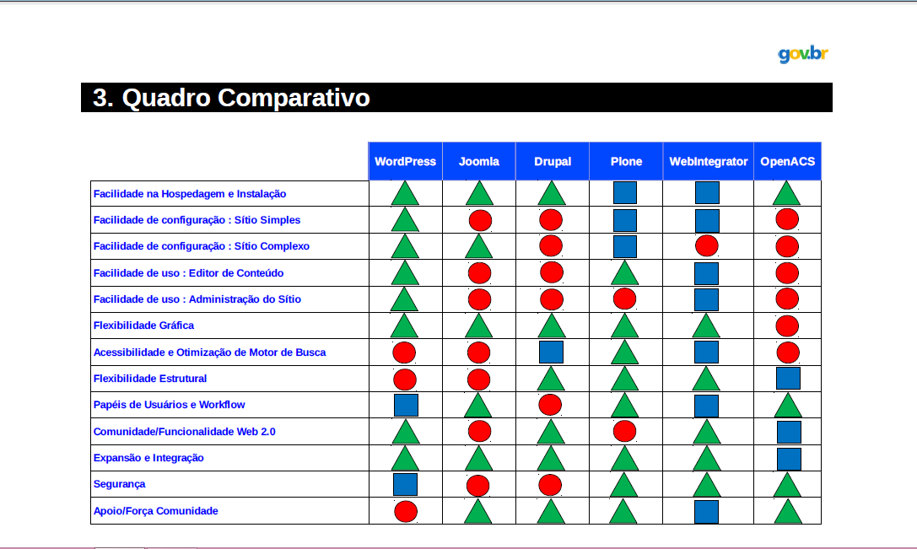
Sistema de Gestão de Conteúdo.

Slide 18
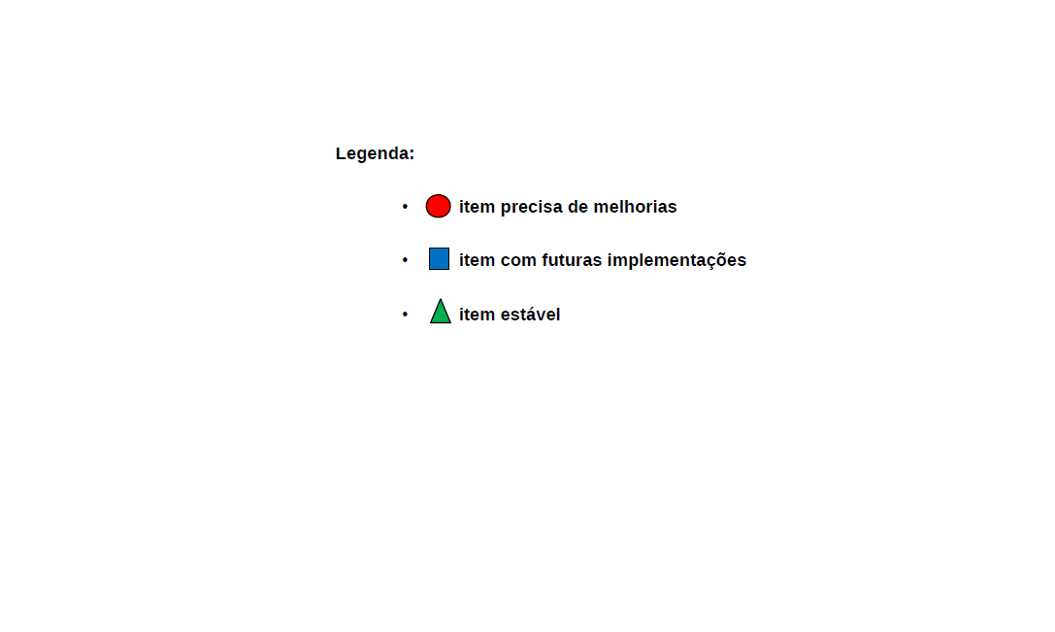
Sistema de Gestão de Conteúdo.

Slide 19
Referências
Comparativos:
http://www.governoeletronico.gov.br/
Open source CMS
http://www.opensourcecms.com

